Slide 1
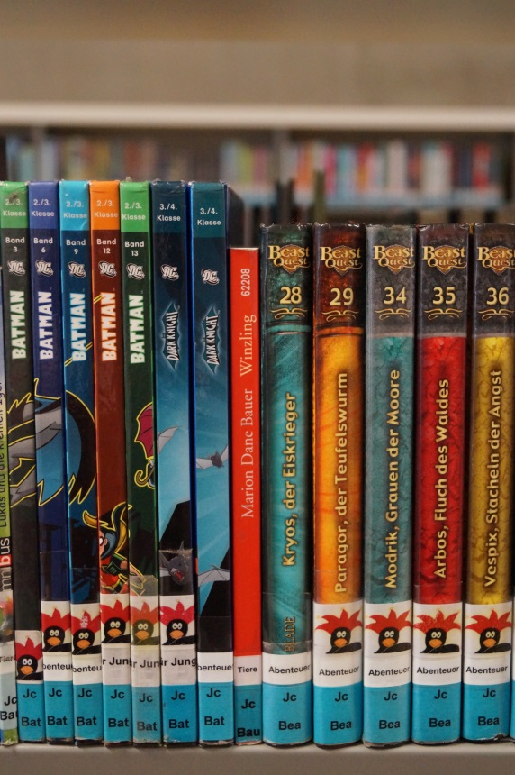

Recherchieren in der Bibliothek
Systematik
Signatur
OPAC

Slide 2
Allgemeine Systematik für Öffentliche Bibliotheken (ASB)
A | Allgemeines, Beruf & Ausbildung
B | Biographien
C | Geographie
D | Euskirchen & Umgebung
E | Geschichte
F | Recht
G | Politik
H | Wirtschaft
J | Kinder- und Jugendbücher
K | Religion
L | Philosophie
M | Psychologie, Lebenshilfe
N | Pädagogik, Schule
O | Sprachen
P | Literatur
R | Kunst
S | Musik, Theater, Film
T | Mathematik
U | Naturwissenschaften: Biologie, Chemie, Physik, Umwelt
V | Medizin
W | Technik, Computer
X | Haus und Garten
Y | Sport und Spiel
Z | Belletristik: Romane, Gedichte, Erzählungen, Dramen

Slide 3

Signaturen
C Geographie
  Cg Asien
  Ch Afrika
  Ck Amerika
    Ckk Nordamerika
      Ckk 1 Kanada
      Ckk 2 USA
        Ckk 23 New York
    Ckl Mittelamerika
    Ckm Südamerika

